Slide 1
إرسال الأوامر للروبوت أهلا بكم الى سكراتش

Slide 2
قائمة المحتويات
مراجعة وتذكرة
ارسال الأوامر الى الروبوت
تمرين – المعلم هو روبوت
بيئة التطوير ScratchX سكراتشX
تعرف على بيئة التطوير
تعرف على أنواع الأوامر
الترتيب والنظافة

Slide 3
مراجعة وتذكرة
أنظمة
مُدخل – معالج – مُخرج
نظام محوسب ونظام روبوتي
وسائل المُدخل والمُخرج في الروبوت

Slide 4
إرسال الأوامر للروبوت
تمرين – المعلم هو روبوت !
يجب تكليف الروبوت بأداء مهمة
مثلا: اكتب اسم طالب على اللوح
مثلا: اكتب أسماء 3 طلاب على اللوح
مثلا: العب معي "زوج او فرد"
الطالب هو روبوت !
من يتطوع ان يكون المبرمج للروبوت ؟

Slide 5
ملخص التمرين
لا يستطيع الروبوت ان يخمن ماذا كان قصدنا او ماذا اردنا , ولكنه يستطيع تنفيذ الأوامر التي ترسل اليه بدقة وبدون تأويل.
اذا اردنا ان ينفذ الروبوت ما يطلب منه, فعلى الأوامر ان تكون كأنه "يفهمها" – أي, يستطيع تنفيذها
اذا اردنا ان ينفذ الروبوت مهمة معقدة لا يعرف كيف ينفذها, علينا ان نجزئها الى مهام صغيرة يستطيع الروبوت تنفيذها
تستطيع الروبوتات تنفيذ مهام معقدة جدا, وفي بعض الأحيان تستطيع تنفيذ مهام ووظائف للبشر

Slide 6
بيئة التطوير ScratchX سكراتشX – مصطلحات
خوارزمية - طريقة منهجية لتنفيذ مهمة معينة بعدد نهائي من الخطوات.
لغة برمجة – لغة لكتابة برامج حاسوب
برنامج حاسوب – سلسلة أ وامر بلغة البرمجة وظيفتها تنفيذ مهمة (تحقيق الخوارزمية ).
سيناريو – كلمة مرادفة لبرنامج حاسوب بلغة البرمجة سكراتش (Scratch)

Slide 7
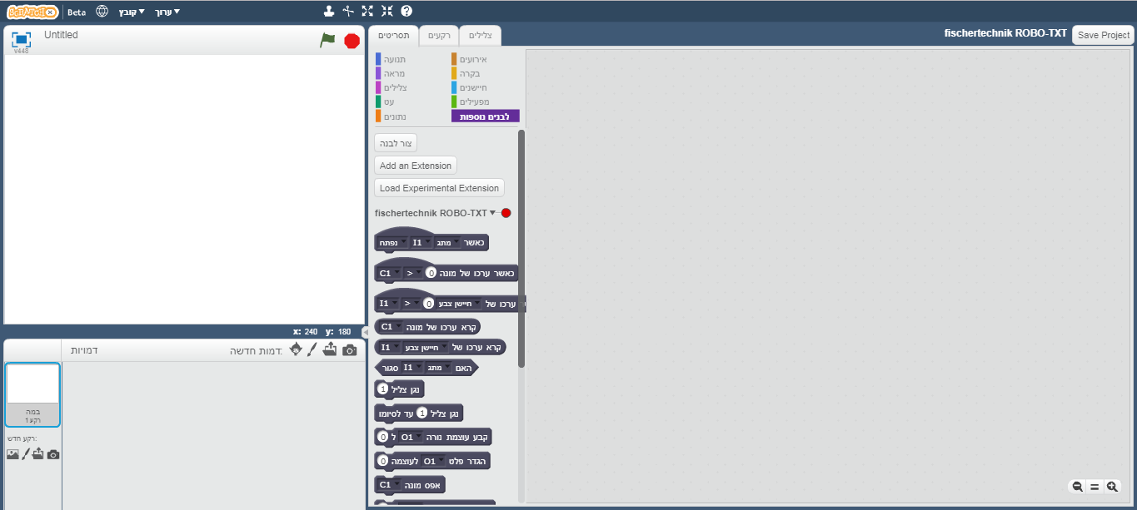
بيئة التطوير ScratchX سكراتش X

Slide 8
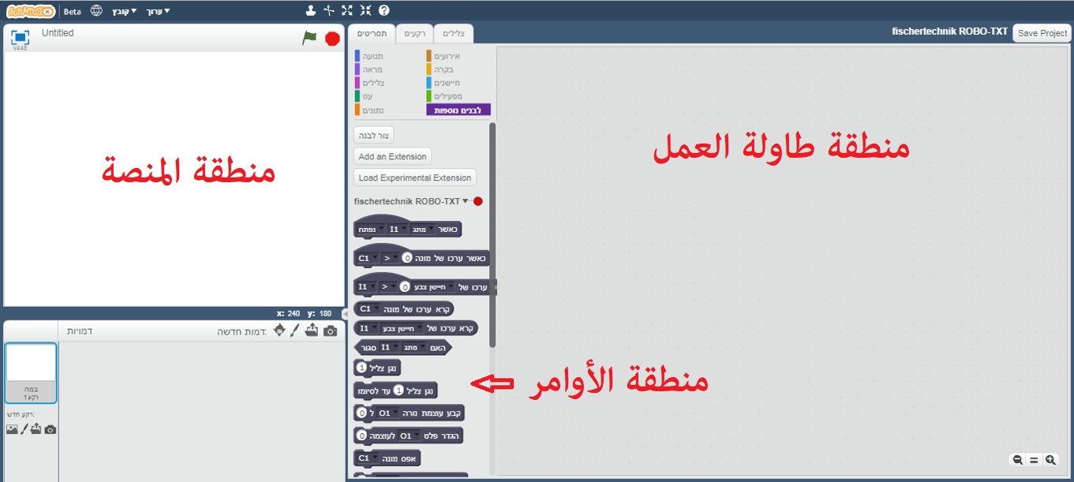
بيئة التطوير ScratchX سكراتش X

Slide 9
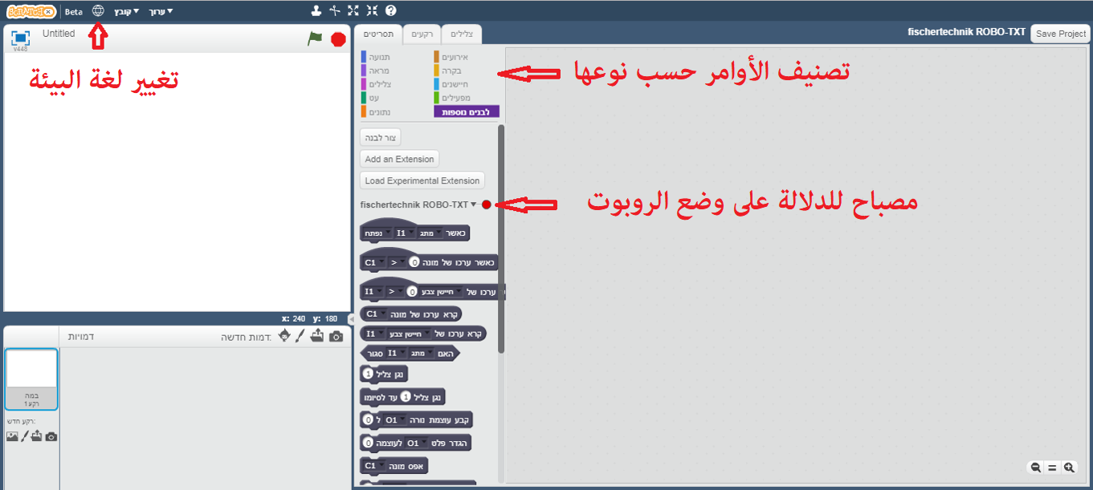
بيئة التطوير ScratchX سكراتش X

Slide 10
بيئة التطوير ScratchX سكراتش X - أوامر
فئات الأوامر
لون مختلف لكل فئة
قاسم مشترك لكل فئة
نظام تشغيل الأوامر
نقرة مزدوجة لتشغيل فوري لمرة واحدة
الجر الى طاولة العمل من اجل تركيب سيناريو

Slide 11
بيئة التطوير ScratchX سكراتش X - أوامر
أنواع الأوامر - عام
أوامر "قبعة" لابتداء عمليات
حدث – يؤدي الى تفعيل السيناريو
أوامر شرطية لإجراء فحوصات
شروط – "اذا" و "اذا لم.."
أوامر لتنفيذ فعاليات

Slide 12
الترتيب والنظافة
حفظ مشروع السكراتش X
ترتيب المعدات ومحطة العمل
اغلاق "النوافذ" في الحاسوب

